Slide 1
Intro a Bases de Datos 2020 - BEDU
Breve Interpretación de Bases de Datos y sus Relaciones
ALUMNO: Abdiel Céspedes Jaén
EXPERTO: Andrés Ramírez
GRUPO: data-analysis-gdl-20-06

Slide 2
Objetivos
Objetivo del curso
Objetivo del proyecto
Al finalizar el módulo serás capaz de utilizar los principales conceptos de las bases de datos mediante la generación de consultas en sistemas gestores de bases de datos relacionales y no relacionales.
Resolver las siguientes problemáticas:
¿Qué clientes ya han sido satisfechos al haber registrado su estatus como entregado?
¿Cuál es el método de pago preferido de los usuarios?
¿Cuáles son los pagos que están por encima del promedio de su propio valor?
¿Cuál es el valor de pago de cada orden?

Slide 3


Contexto
La base de datos proviene de una tienda ecommerce brasileña anónima, proveída por www.olist.com. Cuenta con información múltiples dimensiones:
Estatus de orden.
Precio.
Pago.
Atributos del producto.
Locaciones del consumidor.
Reseñas del consumidor.
Etc.

Slide 4
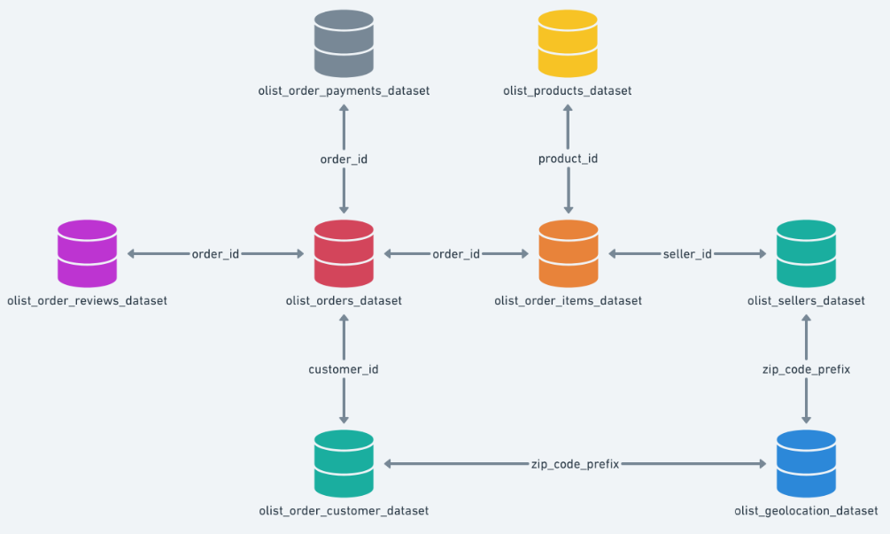
ERR

Slide 5
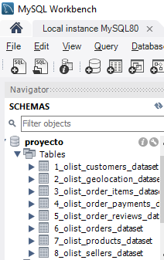
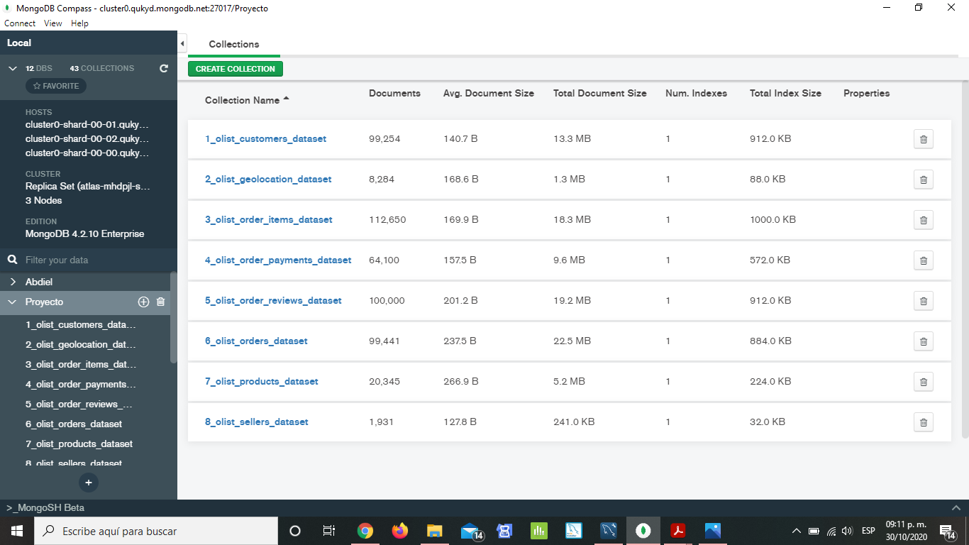
Carga de Bases de Datos
MySQL Workbench
Mongo DB Compass

Slide 6
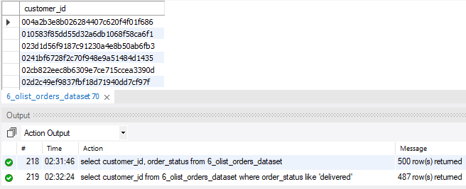
¿Qué clientes ya han sido satisfechos al haber registrado su estatus de entregado?

Slide 7
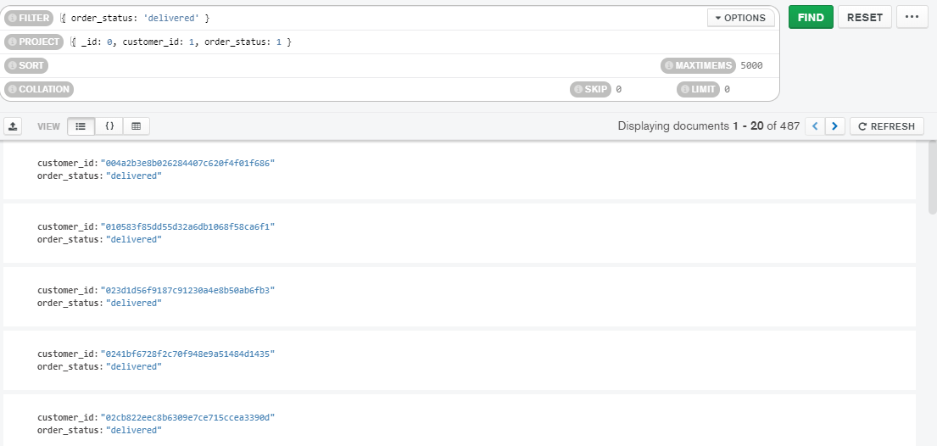

Slide 8
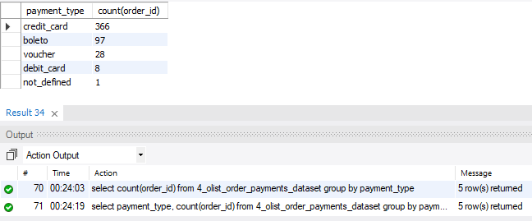
II. ¿Cuál es el método de pago preferido por los usuarios?

Slide 9
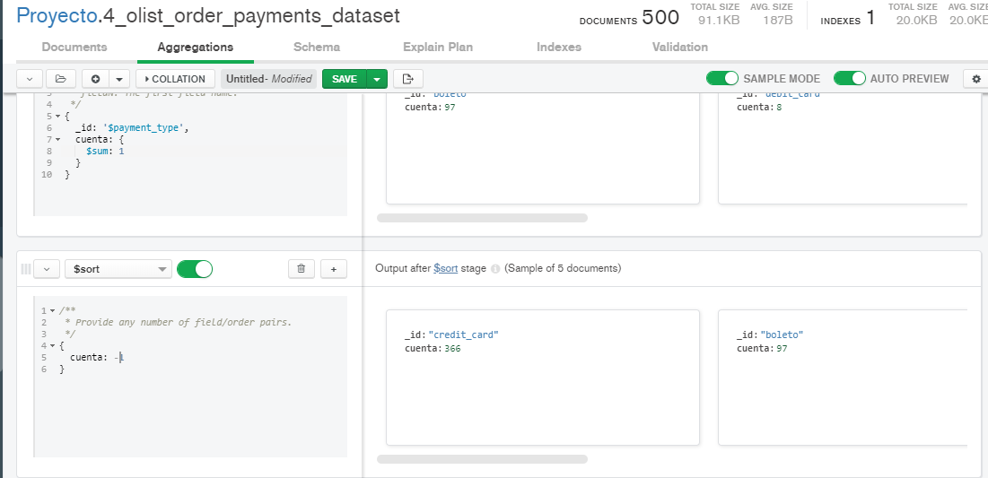

Slide 10

III. ¿Cuáles son los pagos que están por encima del promedio de su propio valor?

Slide 11
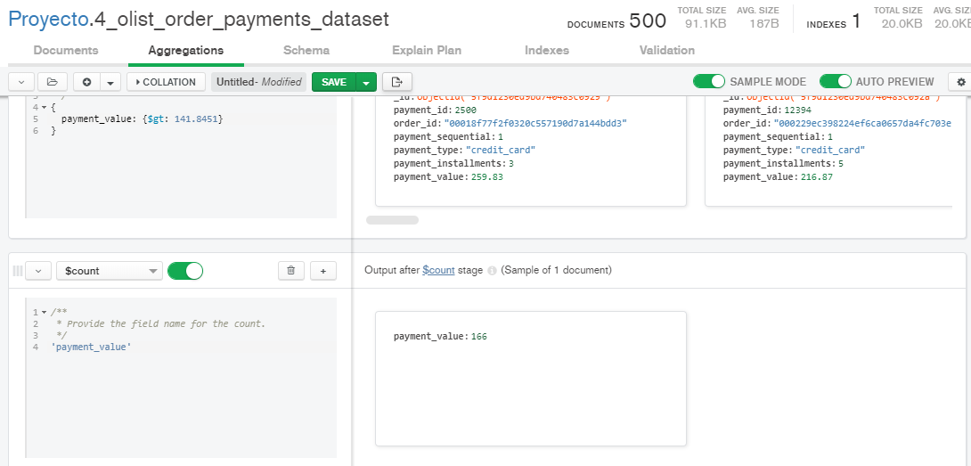

Slide 12
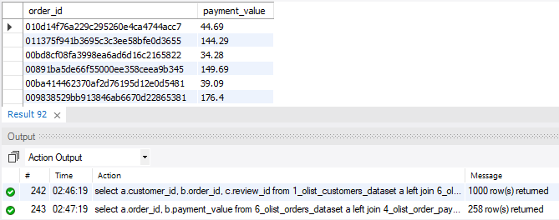
IV. ¿Cuál es el valor de pago de cada orden?

Slide 13
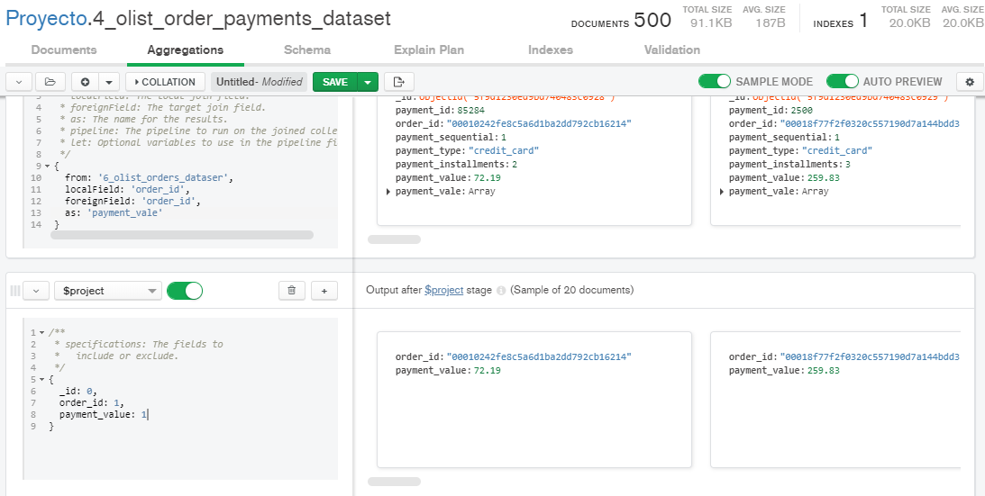

Slide 14
Conclusión
Gracias a los Sistemas Gestores de Bases de Datos podemos gestionar cantidades abrumadoras de información hasta obtener una interpretación de la realidad.
Siempre va a haber sesgo y la perspectiva de todas las personas que interactúan con las bases de datos influye en la toma de decisiones.
Por ello, es necesario apegarse al potencial de estas herramientas de gestión y, en especial, aprenden a abstraer el pensamiento de tal manera que se uno pueda comunicarse directamente con todo un sistema.

Slide 15
Créditos de las imágenes & de bases de datos
Imágenes
Desconocido. (1 de Junio de 2020). Para el mercado, el PIB de Brasil caería 6,25%. Recuperado el 30 de Octubre de 2020, de El Economista: https://eleconomista.com.ar/2020-06-para-el-mercado-el-pib-de-brasil-caeria-625/
Desconocido. (s.f.). [Imagen]. Recuperado el 30 de Octubre de 2020, de https://lh3.googleusercontent.com/leb2NQOJ7aqEyeyrsAtRpRURhAacviecKvWvUh8NlBOk3M8KT6Dr0zM0IXoW6WHYs78
Base de datos original
kaggle. (s.f.). Brazilian E-Commerce Public Dataset by Olist. Recuperado el 27 de Octubre de 2020, de https://www.kaggle.com/olistbr/brazilian-ecommerce
Base de datos utilizada
La base de datos utilizada para la realización de este proyecto se redujo de a 1000 registros/documentos para la primer tabla y a 500 para las demás, esto con el fin de facilitar el proceso de carga de datos a la base de datos local.

